Slide 1
















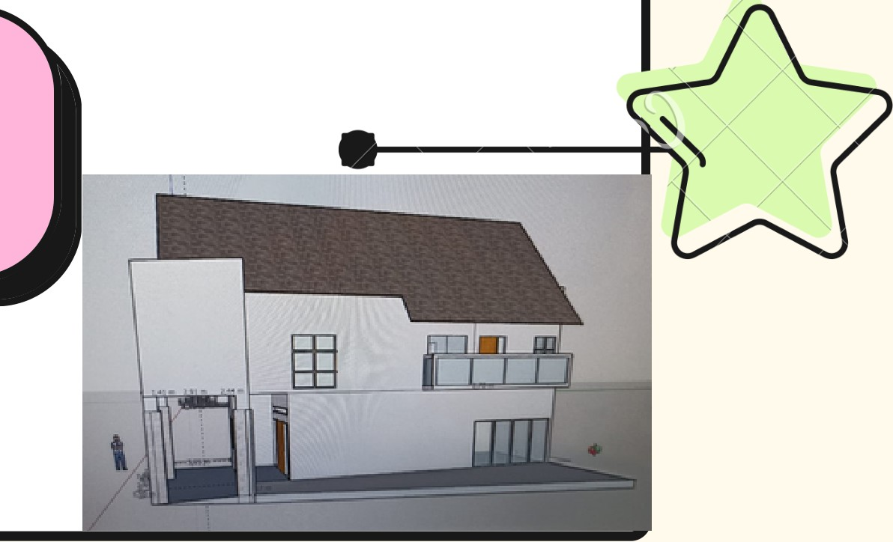
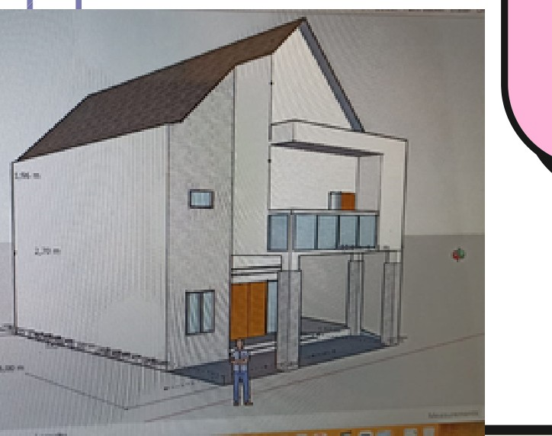
00
KEYNOTE PRESENTATION
- - - - - - - - - - - - -
I
.-..-.­..
---
Presented by Arfi Alfarius
13220006
Feedb<Ack
Ads

Slide 2







Teman, 1-<eluarga, Temannya 1-<eluarga
Kako Allwork
 | INTRODUCTION
1-<ako Al/work - Woodwork I Metalwork, Aluminium and Architecture
MARKET
TRENDS
CONCLUSION
Solusi pemanfaatan ruang rumah anda, sesuai (de konsep dan hobby
kako_Allwor_k memberikan Of-?Si dan so/us, mewuJudkan ide kreatif pelanggan

Slide 3



00
INTRODUCTION Hobby perkayuan yang dimiliki CEO, berkembang untuk mewt.yudkan ide kreatif dari keputusasaan pelanggan dalam pemanf aatan ruang belakang rumah disulap menjadi ruang inspirasi dan rumah kucing. CEO sebagai Pimpro dengan sentuhan arsitek handal akan memandu pelanggan dalam mewujudkan ide kreatif menjadi kenyataan dipadukan kreasi tangan para teknisi berjiwa seni.
Kako AHwork
00

Slide 4


INTRODUCTION
Kako AHwork
INPUT
 | PROCESS
1-<ako All Work Process opsi design Review Customers Design Deal, 1-<ako All Work propose RAB, MTO, Time Schedule Deal semua point, OP 50°/o 50°/o pengerjaan tahap 2 pembayaran 25°/o
1-<ako All Work Proses pembelian bahan dan pengerjaan
Pengawasan Langsung oleh
Pimpro
Evaluasi mingguan oleh arsitek (Plan vs Actual)
Selesai Pekerjaan dan Pelunasan
]aminan After Construction Services
Pelanggan membutuhkan
1-<ako Al/work Team melakukan survey
Free Discuss to deliver customers
needs
t
I
FEEDBACK

Slide 5

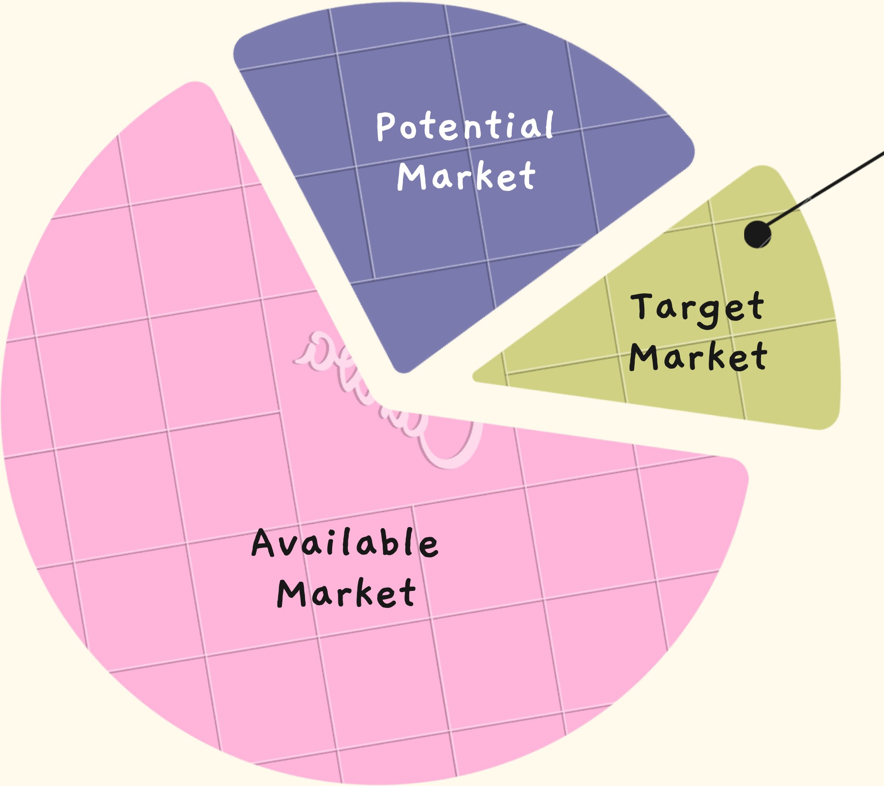


Kako Allwork
 | 00
 | MARKET Target Market : Teman f<eluargal Kerabat Potential Market Teman dari f<eluargal Kerabat Availbale Market Siapa saja yang membutuhkan

Slide 6










R ET
R ET
Kako AHwork
CONDUCT MARKET RESEARCH
Menggunakan sosial media untuk mempromosikan
Melakukan survei
Melakukan observasi
Melakukan wawancara
ANALYZE CUSTOMER BASE
Teman, kerabat atau keluarga yang sudah mengetahui kualitas pekerjaan dan brand yang digunakan
Relasi point 1 yang mengetahui, menyukai dan atau penasaran,
mendapatkan info dari cerita ataupun sosial media
CREATEBUYERPERSONAS
Kara terisasi i si ari pe anggan ter ai an dibuatkan berbentuk profil dengan berisikan informasi tentang mereka. lnformasi ini mulai dari nama,jenis kelamin, tingkat ekonomi, hingga bagaimana mereka menggunakan produk.

Slide 7







00
Kako Allwork
00
TRENDS
Solusi pemanfaatan ruang rumah anda, sesuai ide konsep dan hobby masing­ masing pelanggan. Mengedepankan kepuasan dari sisi estetika dan mengikuti perkembangan kemajuan zaman

Slide 8

Kako AHwork
E-mo.il
Mo.rketing
TRENDSIN DIGITAL MARKETING
Update dan campaign melalui Intagram @Kako Al/work
Upload Joto dan video proses dan hasil karya melalui Instagram @Kako Al/work
Kako Al/work Google Site akan menyajikan informasi fresh serta campaign seputaran aktifitas @Kako Al/work
https:! I instagram.comlkakoallwork?
igshid=MzRIOOBiNWFIZA==
Socio.I
Medio.
Digito.l Co.mpo.ign
Mobile Apps
Content Mo.rketing
SEO

Slide 9
PENCAPAIAN
Kako AHwork

Slide 10




Kako Allwork
00
CONCLUSION Kako Al/work memberikan opsi dan solusi
mewujudkan ide kreatif pelanggan. Menempatkan CEO sebagai Pimpro dengan sentuhan arsitek handal akan memandu pelanggan dalam mewujudkan ide kreatif menjadi kenyataan dipadukan kreasi tangan para teknisi berjiwa seni, dan memberikan Jaminan After Construction Services dengan metode yang disepakati.
I
/
-
-
/

Slide 11











00
Kako AHwork
DIGITAL MARKETING
(
Aktuo.l iso.s i ko.n I de l<reo.tifmu untuk Rumo.h ido.mo.n
I I
''

